Slide 1



Elektrotehnički fakultet u Beogradu
LoLCompanion
Tim: NoodlSoft
Autori:
Andrej Jakovljević 2018/0039
Veljko Rvović 2018/0132
Dragan Milovančević 2018/0153
Aleksandar Maksimović 2018/0016

Slide 2
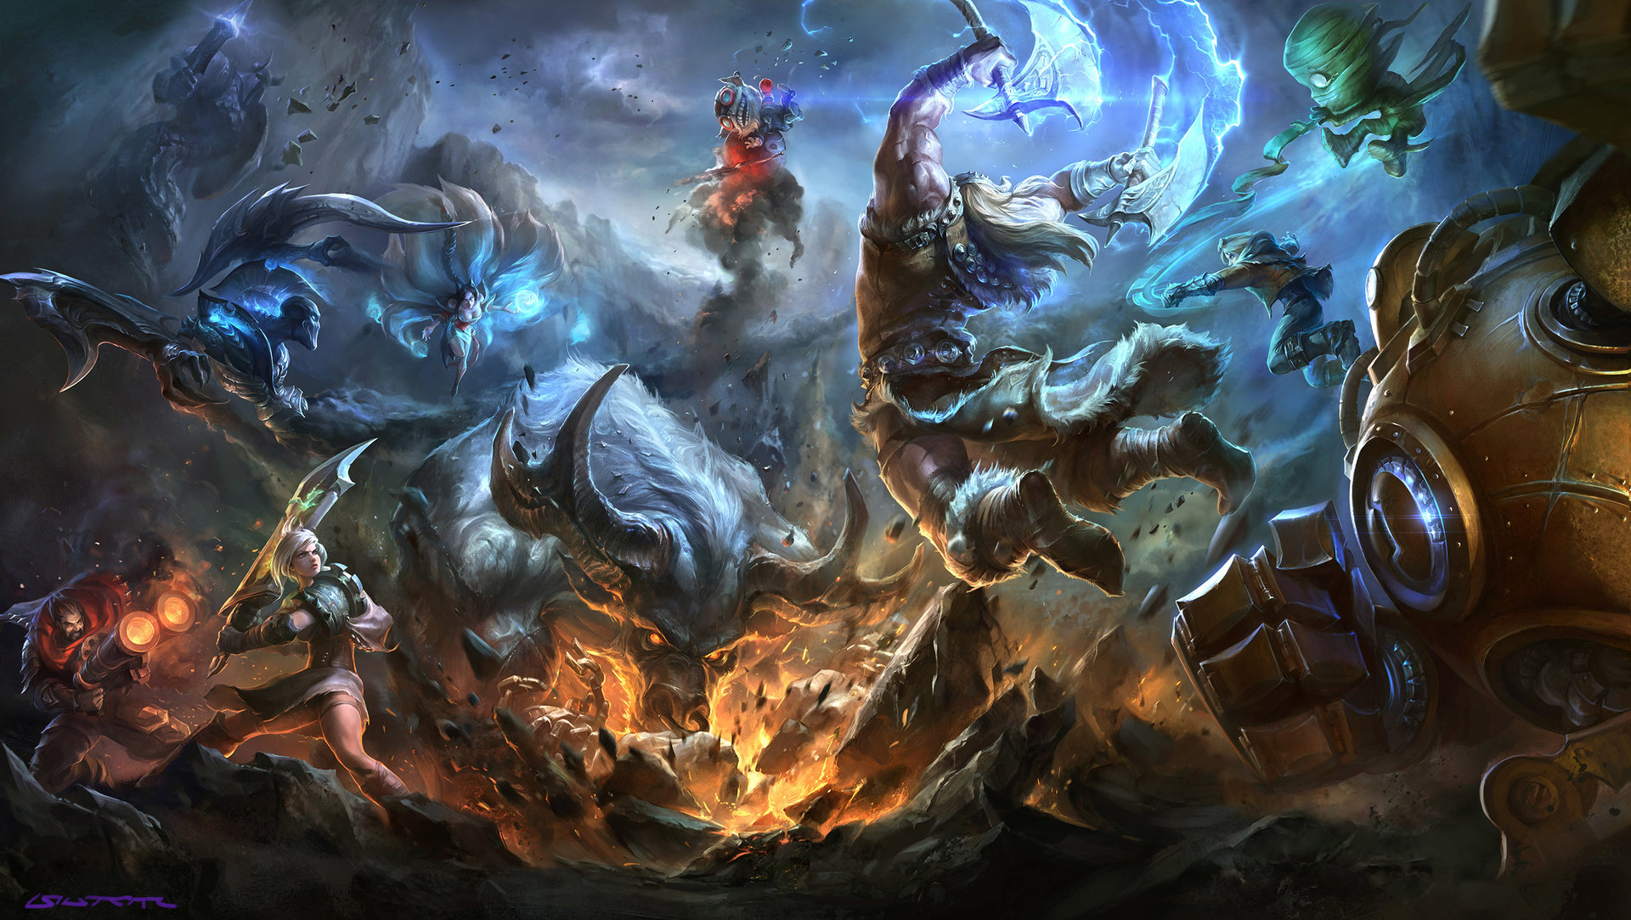

League of Legends
Mnogo informacija koje je potrebno pratiti
Veoma mnogo različitih heroja i strategija
Agregacija informacija sa različitih izvora
MOBA
RIOT GAMES API
Multiplayer Online Battle Arena
Preko 150 heroja i 60+ različitih item-a za njih, na 5 različitih pozicija
Većina igrača se oslanja na third-party sajtove
Postoji mnogo različitih mesta sa kojih korisnik može da prikupi informacije
Deo informacija se može prikupljati i sa zvaničnog API-ja Riot Games kompanije

Slide 3




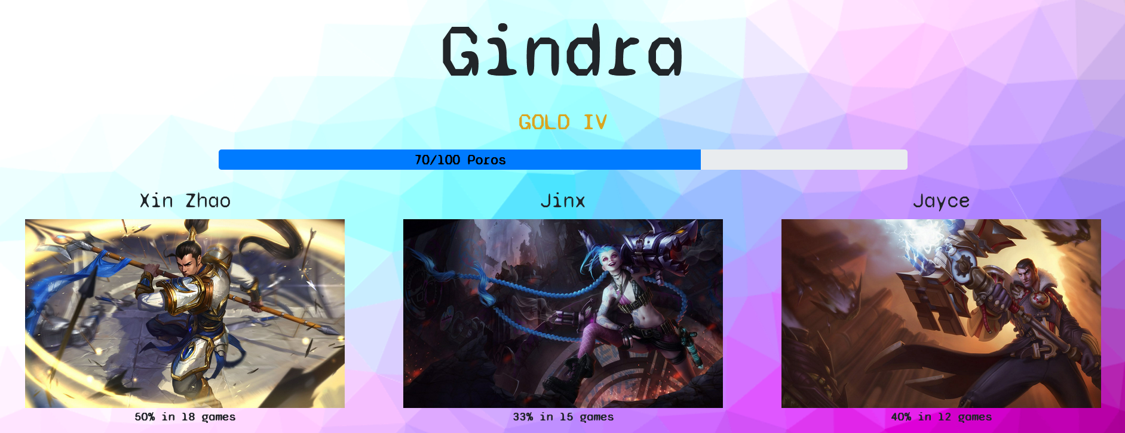
Faze projekta
Formulisanje projektnog zadatka
Formalna inspekcija
Implementacija
Testiranje
SSU i prototip aplikacije
Modelovanje baze podataka
Modelovanje

Slide 4


Formulisanje projektnog zadatka
Sajtovi i usluge koje već postoje
Šta mi možemo novo da doprinesemo?
Postoje mnogobrojni sajtovi za podatke o igri League of Legends
Dodavanje izazova koje podstiču korisnika više da igra
Prikupljanje većeg broja podataka na isto mesto

Slide 5
Pisanje SSU i prototipa aplikacije
Osvežavanje informacija na sajtu
Manipulacija korisnicima
Registrovanje
Prijavljivanje
Manipulacija moderatorima
Odjavljivanje
Menjanje API ključa
„Čišćenje“ baze
Pregled informacija o herojima i item-ima sa drugih sajtova
Manipulacija izazovima
Informacije o korisnicima
- Pregled informacija o herojima
- Pregled informacija o itemima
Dodavanje i brisanje izazova
Pregled da li su izazovi izvršeni
Pregled najigranijih heroja
Pregled istorije mečeva
Pregled mečeva uživo

Slide 6
Formalna inspekcija
Moderator
Inspektor #3
Veljko Rvović
Andrej Jakovljević
Zapisničar
Inspektor #4
Aleksandar Maksimović
Dragan Milovančević

Slide 7
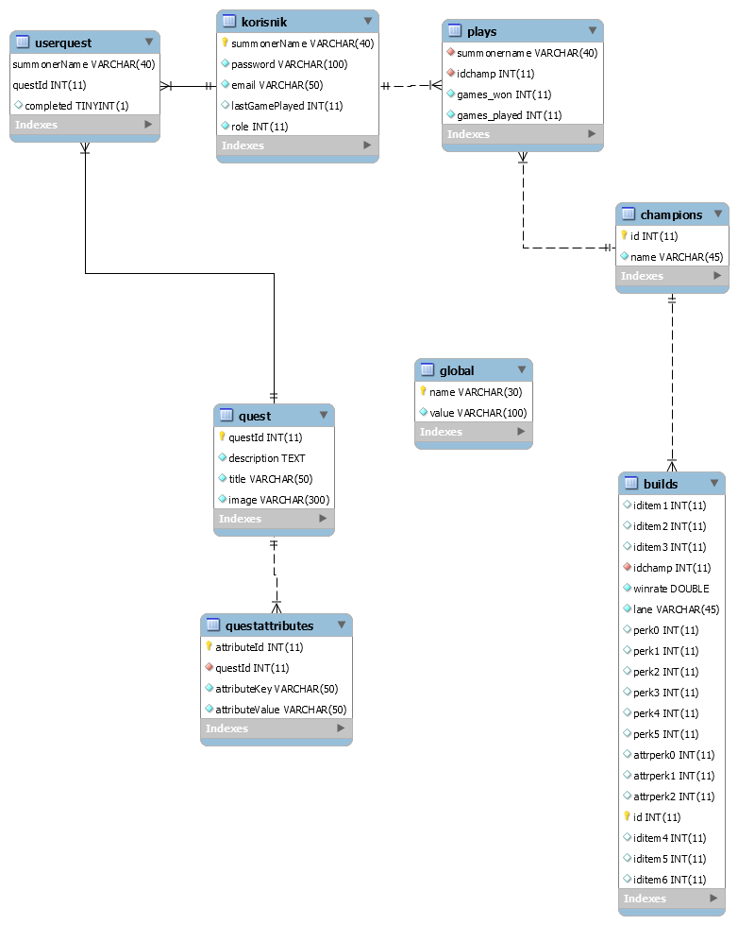
Modelovanje baze podataka

Slide 8
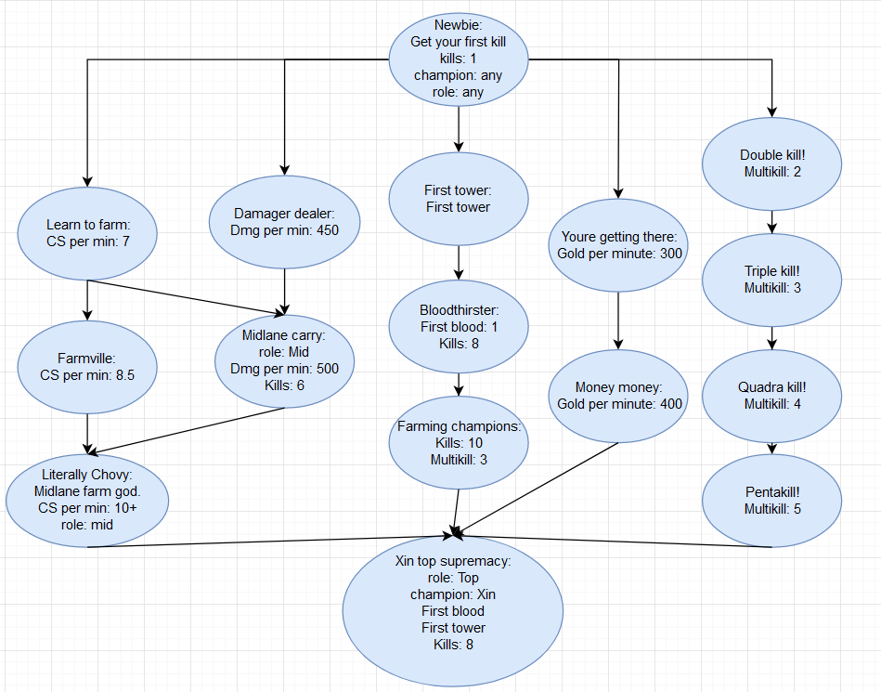
Izazovi(quest tree)

Slide 9
Implementacija
Tehnologije, radni okviri i programski jezici:
Korišćeni alati
Drugi sajtovi
Mobalytics: aktuelne informacije o herojima
Rankedboost: dodatne informacije o herojima(nedostupne preko API-a).
PHP 7.3.21
ECMAScript 2016(Javascript)
HTML 5.0
MySql 5.7.31
Codeigniter 4
Third-party biblioteke
Riot Games API
Api koji nudi kompanija Riot Games za dohvatanje informacija iz njihove igre, više informacija na https://developer.riotgames.com
dolejska-daniel/riot-api-league: lepši interfejs ka podacima iz Riot Games API-a
dolejska-daniel/riot-api-datadragon: statički podaci igre
voku/simple-html-parser: izvlačenje podataka iz html strana
Guzzlehttp/guzzle: slanje i prihvatanje http zahteva

Slide 10
Raspodela posla
Andrej
Dragan
Manipulacija korisnika i pregled informacija o herojima i item-ima
Istorija mečeva i profil igrača
Aleksandar
Veljko
Tekući meč
Izazovi i rad moderatora i admina

Slide 11

Modelovanje veb aplikacije
UML dijagrami:
Dijagram slučajeva korišćenja
WAE dijagram klasa
Dijagrami sekvence

Slide 12
Testiranje veb aplikacije
Selenium IDE
Metod obuhvatanja svih mogućih slučajeva
Igranje same video igre :D

Slide 13
Hvala na pažnji!

Slide 14

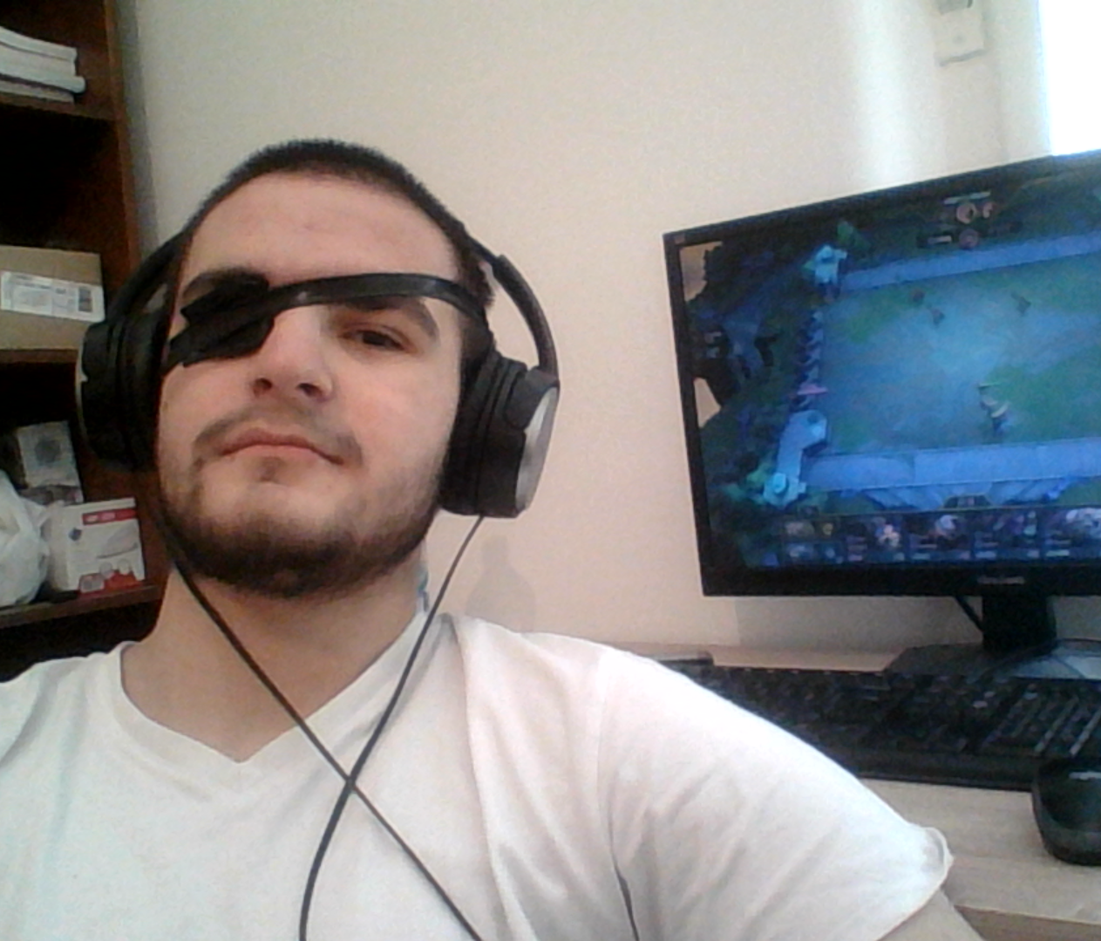


Tim NoodlSoft
Andrej Jakovljević
Dragan Milovančević
Veljko Rvović
Aleksandar Maksimović
Silver Support
Sensei God
Carry top laner
GINDRA
Diamond jungler
wexlordx
Challenger ETF-ovac
maksbi

